Slide 1


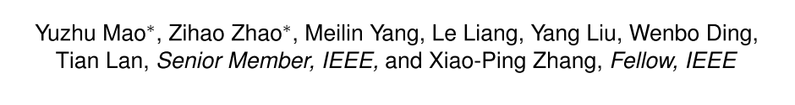
SAFARI: Sparsity-Enabled Federated Learning with Limited and Unreliable Communications
-- IEEE Transactions on Mobile Computing,
: DOI 10.1109/TMC.2023.3296624
汇报人：覃业广
日期：2023.11. 09
知行合一、经世致用
自强不息 厚德载物
自强不息 厚德载物
Tsinghua University of China
Central South University
Notes:
通信有限且不可靠的稀疏联邦学习

Slide 2
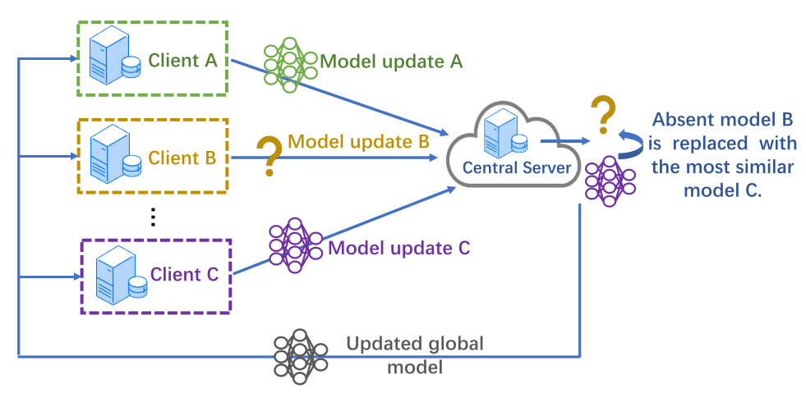
Abstract
01
稀疏性联邦学习框架（SAFARI）：一种稀疏启用的联邦学习框架，旨在提高通信效率和减小偏差。
稀疏学习：采用稀疏学习技术，将其应用于本地客户端，以减轻通信开销
相似性补偿：为了解决不可靠通信，SAFARI提出了一种基于相似性的补偿方法，用于提供丢失的模型更新的替代
知行合一、经世致用
自强不息 厚德载物
自强不息 厚德载物
Tsinghua University of China
Central South University

Slide 3
Introduction
02
随着移动的传感和计算设备的快速部署，人们对充分利用分布式计算资源以及在网络边缘生成的大量数据以进行有效学习的兴趣日益增长。
有限通信资源
梯度量化将每个实值梯度/模型元素映射到具有较低精度的有限位数。
稀疏化将具有大量非零元素的密集梯度/模型修剪为稀疏的梯度/模型。
两种压缩技术联合使用:稀疏化通常是减少权重数量的第一步，以便进一步量化和传输
全连接层被稀疏层取代。
利用指数平滑梯度来识别模型层和权重，从而有效地减少了误差。
基于参数大小和不频繁梯度计算的稀疏拓扑的更新放松了稀疏模型和相应的稠密模型之间的大小关系的限制。
不可靠的通信和本地偏见
通过根据去中心化网络中通信链路的链路可靠性矩阵优化聚合权重来解决不可靠问题
漂移减少 SCAFFOLD和带有局部近似子求解器的 Inexact DANE等方法，并且 当局部目标的异质性足够小时，这些方法被证明是有效的
知行合一、经世致用
自强不息 厚德载物
自强不息 厚德载物
Tsinghua University of China
Central South University
Notes:
无线网络中的边缘设备通常具有有限的资源，特别是对于频繁的通信。为了减少每个通信回合的传输负担，引入了梯度或模型权重压缩，包括量化和稀疏化
还开发了更复杂的方法，例如无偏稀疏化和方差减少的稀疏.这种稀疏化是在本地训练完成后进行的，这并没有减少训练期间的计算和内存成本
这进一步降低了稀疏学习的计算成本。然而，尽管上述稀疏学习方法取得了成功的经验表现，但对稀疏模型属性的理论分析仍然有限。

Slide 4
Introduction
02
Contributions
一种支持稀疏性的鲁棒联邦学习框架 SAFARI，以同时节省通信开销并应对联邦学习中不可靠的通信，其中稀疏算法用于传输模型压缩，基于相似性的补偿方案用于减少偏差。
理论上分析了这种补偿对稀疏算法的影响，并证明在使用稀疏模型的情况下保留了相似性。并建立了全局收敛分析，并证明即使通信有限且不可靠，SAFARI 也可以通过完全可靠的通信实现与普通 FedAvg 相同的收敛率。
CIFAR-10 数据集上的实验验证了我们的理论分析，SAFARI 在不可靠的通信下展示了快速稳定的收敛，并且在没有补偿的情况下优于基线
知行合一、经世致用
自强不息 厚德载物
自强不息 厚德载物
Tsinghua University of China
Central South University

Slide 5
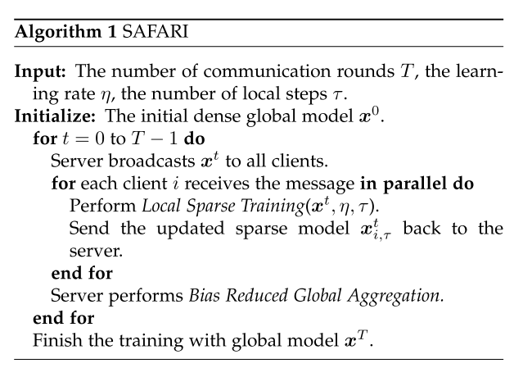

Methods
03
服务器首先初始化一个全局模型 $x^{0}$，并通过通信链路广播它$x^{t}$。
对于每个成功接收全局模型的客户端 i，它执行本地稀疏训练，如算法 2 所示。
本地稀疏训练完成后，客户端将稀疏的本地模型 $x_{i,τ}^{t}$发送回服务器。
知行合一、经世致用
自强不息 厚德载物
自强不息 厚德载物
Tsinghua University of China
Central South University
Notes:
由于通信的不可靠性，一些客户端可能无法从服务器接收全局模型。

Slide 6
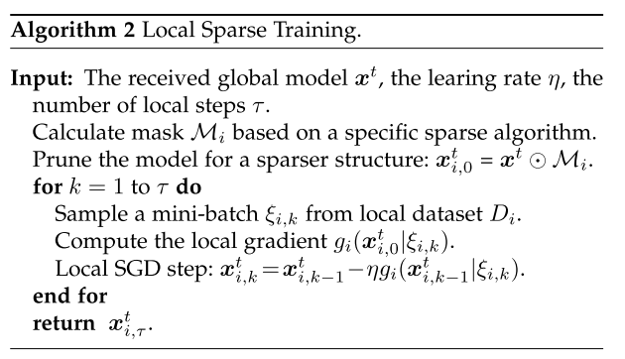

Methods
03
基于特定的稀疏算法计算掩码 $ℳ_{i}。$
剪枝模型以获得更稀疏的结构$x_{i,0}^{t}。$
从本地数据集 $D_{i}$中采样一个小批量 $ξ_{i,k}$。
计算本地梯度
进行本地随机梯度下降SGD 步骤
知行合一、经世致用
自强不息 厚德载物
自强不息 厚德载物
Tsinghua University of China
Central South University

Slide 7
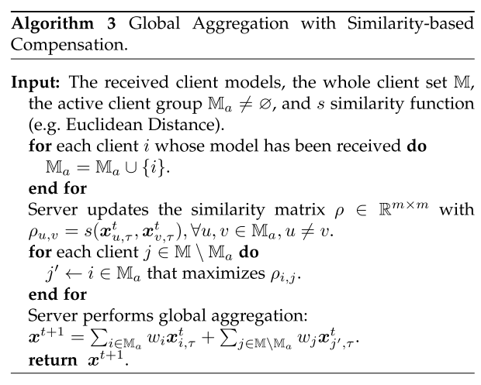

Methods
03
对于每个成功接收到模型的客户端 i，分配到活动客户端组 。
服务器更新相似性矩阵$ρ∈ℝ^{m×m}$
查找一个活动客户端 i，该客户端的模型与客户端 j 的模型最相似，然后将客户端 j 的模型用客户端 i 的模型来替代。
服务器执行全局聚合
知行合一、经世致用
自强不息 厚德载物
自强不息 厚德载物
Tsinghua University of China
Central South University
Notes:
输入： 收到的客户端模型，整个客户端集合 M，活动客户端组 Ma ̸= ∅，以及相似性函数 s（例如欧几里德距离）
同样，由于通信不可靠，服务器无法接收所有更新的本地模型，所提出的具有基于相似性的补偿的全局聚合总结为算法3
可集群的客户端,相当多的实际系统中的客户端在数据分布方面往往是可集群的。某个区域内的车辆往往会记录类似的交通信息。此外，同一智能家居系统内的设备通常会收集同一个人的特征。

Slide 8
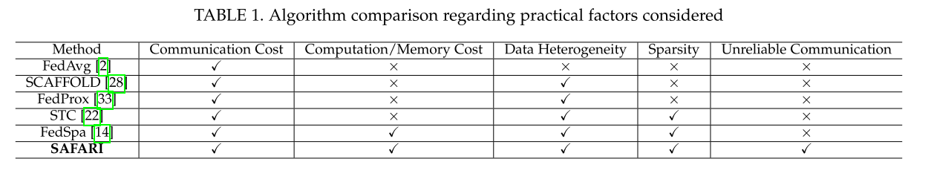
Methods
03
应用稀疏学习来同时节省通信/计算/内存成本，并利用稀疏模型相似性来衡量客户端之间底层数据分布的异质性
知行合一、经世致用
自强不息 厚德载物
自强不息 厚德载物
Tsinghua University of China
Central South University
Notes:
考虑实际因素的算法比较

Slide 9



Theoretical Analysis
04
采用以下三个函数标准假设，这些假设广泛用于分析非凸优化问题的收敛行为:
光滑性：本地目标函数是 L-光滑的，表明目标函数在局部是光滑的，其梯度不会发生剧烈的变化。
无偏梯度：随机梯度 $g_{i}$($x|ξ$)，它是根据本地数据批次$ξ$计算的，被称为是本地梯度的无偏估计器。
用随机梯度来近似本地梯度时，期望值与真实本地梯度是一致的，即没有系统性的偏差
知行合一、经世致用
自强不息 厚德载物
自强不息 厚德载物
Tsinghua University of China
Central South University
Notes:
理论认证做了假设
本地梯度是客户端 i 根据自己的本地数据计算得出的

Slide 10

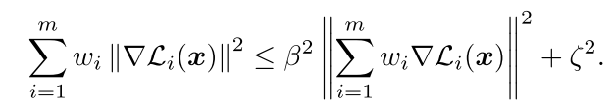

Theoretical Analysis
04
2.有界方差：表示客户端i计算的随机梯度在统计上不会与本地梯度产生过大的偏差，而是在一个有限的范围内变化。
3.有界相异性：存在常数$β^{2}≥$1 和 $ζ^{2}≥$0
特别地，$β^{2}$=1和 $ζ^{2}$ = 0 表示所有局部函数相同的独立同分布情况
知行合一、经世致用
自强不息 厚德载物
自强不息 厚德载物
Tsinghua University of China
Central South University
Notes:
在某个上下界内，不同客户端生成的本地模型或本地梯度之间的差异是有限的
如果 β2 和 ζ2 较小，那么客户端之间的差异性相对较小，它们的本地梯度或本地模型更相似。如果 β2 和 ζ2 较大，差异性较大，它们的本地梯度或本地模型之间差异较大
它有助于确保在全局模型聚合过程中，不同客户端的贡献不会引入过大的不一致性或偏差

Slide 11


Theoretical Analysis
04
为了分析稀疏模型局部训练的特性，还采用了稀疏化相关文献中关于掩模引起的误差的常见假设
掩模引起的误差：
为了分析分布式稀疏学习的影响，假设局部训练的稀疏结构之间的相似性
相似性保持：
目的是确保模型的稀疏化操作不会引入太大的梯度差异，从而有助于维持模型的稳定性和可收敛性
知行合一、经世致用
自强不息 厚德载物
自强不息 厚德载物
Tsinghua University of China
Central South University
Notes:
这个假设确保了掩码操作对模型参数的稀疏化或压缩不会引入太大的变化或扭曲。（δ 是一个小于 1 的正数，表示掩码引入的变化或损失的限制。这个假设的目的是维持模型参数的相对不变性，以支持模型的稳定性和可收敛性）
以上两个假设表明了基于不同客户端生成的稀疏模型之间的相似性进行补偿的合理性
通信网络假设，独立且不稳定的链接。不同客户端链路上的传输是独立的，并且每个链路的可靠性在训练过程中可能会发生变化。

Slide 12

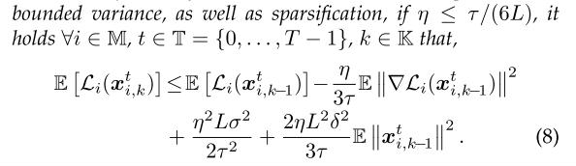
Theoretical Analysis
04
引理1：稀疏化下降引理
在上述关于函数光滑性、无偏梯度和有界方差以及稀疏性的假设下；如果学习率 η 满足 η ≤ τ/(6L)，在每一个局部步骤之后，局部目标值将减少
知行合一、经世致用
自强不息 厚德载物
自强不息 厚德载物
Tsinghua University of China
Central South University
Notes:
采用稀疏模型和合适的学习率条件下，可以保证每轮本地训练后的目标函数值下降，即模型在每轮训练中不断优化

Slide 13


Theoretical Analysis
04
全局收敛性
在可靠通信下，全局模型由以下规则更新
为了解决通信不可靠带来的问题，提出了一种基于稀疏模型相似度的全局模型更新补偿方法。因此，全局模型更新的期望可以写为：
知行合一、经世致用
自强不息 厚德载物
自强不息 厚德载物
Tsinghua University of China
Central South University
Notes:
d（t）i = 1 τ Pτ k=1 gi（xt i，k）是客户端i处的归一化随机梯度 其中i′是用于在客户端i丢失的情况下替换客户端i的最相似客户端的索引，并且pt i是在回合t处客户端i和服务器之间的信道的可靠性。

Slide 14
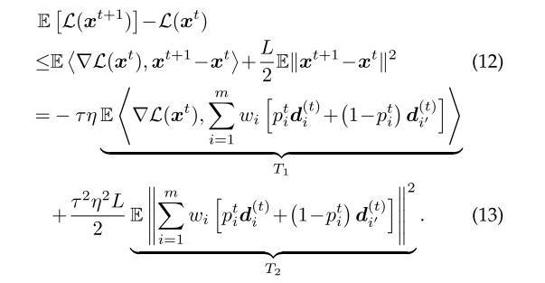
Theoretical Analysis
04
全局收敛性
根据平滑假设
基于上述结果，下面的引理2和引理3为通过限制(13)中的T1和T2项来分析更新规则(11)的收敛性提供了里程碑。
知行合一、经世致用
自强不息 厚德载物
自强不息 厚德载物
Tsinghua University of China
Central South University

Slide 15

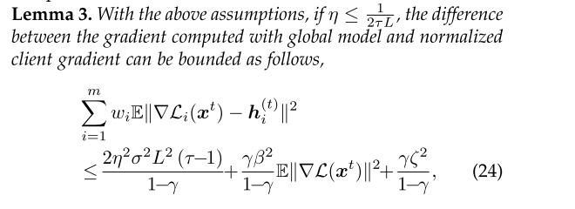
Theoretical Analysis
04
提供了一个关于算法收敛性的界限。这个引理说明，如果一些条件成立，那么算法的目标函数值将在每次迭代中减小，从而达到收敛
提供了一个关于梯度计算的界限。这个引理说明，算法计算的梯度与理论上的梯度之间的差异是有界的
知行合一、经世致用
自强不息 厚德载物
自强不息 厚德载物
Tsinghua University of China
Central South University

Slide 16
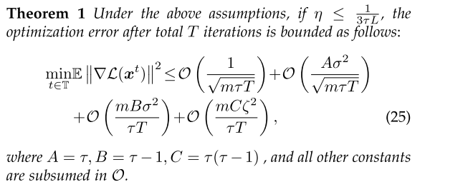
Experiments
04
定理1表明基于引理2和引理3的具有不可靠通信的所提出的方法的全局收敛性质。
知行合一、经世致用
自强不息 厚德载物
自强不息 厚德载物
Tsinghua University of China
Central South University
Notes:
与文献[31]中FedAvg的收敛性分析相比，上述定理从理论上表明，通信不可靠的SAFARI可以达到与通信网络可靠的FedAvg相同的渐近收敛速度

Slide 17
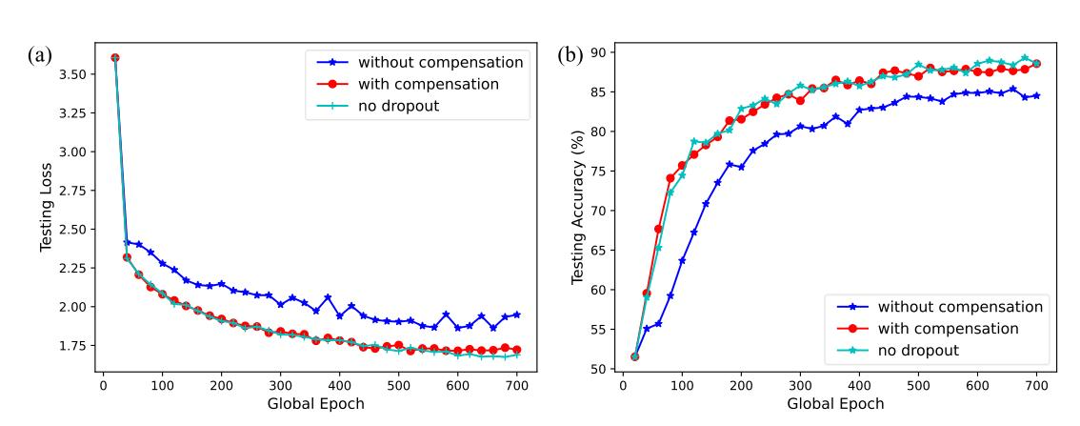
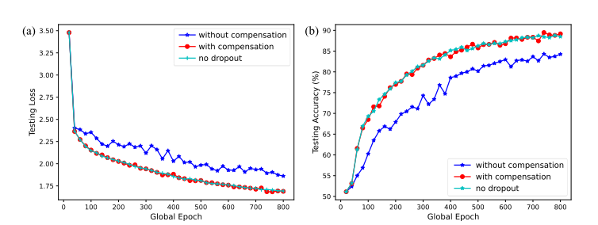
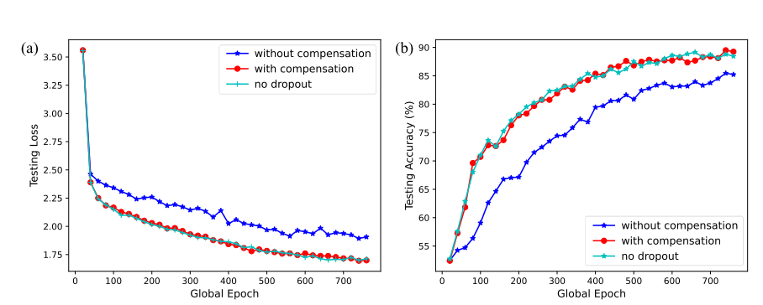
Experiments
05
比较了SAFARI的性能与三个代表性的神经网络修剪算法
知行合一、经世致用
自强不息 厚德载物
自强不息 厚德载物
Tsinghua University of China
Central South University
Notes:
如果不提出基于相似性的补偿方案来减少偏差，不可靠的通信信道将退化全局模型收敛性

Slide 18
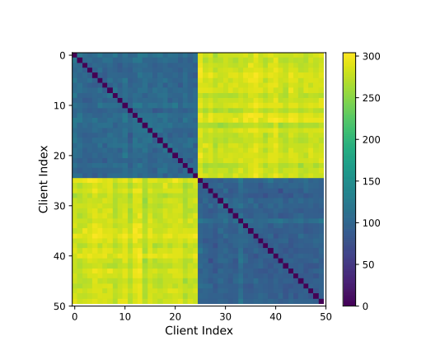
Experiments
05
基于相似性的补偿方案的有效性
知行合一、经世致用
自强不息 厚德载物
自强不息 厚德载物
Tsinghua University of China
Central South University
Notes:
同一组中的客户端计算的稀疏模型之间的距离较小。这与同一组中的客户端之间的底层数据分布具有更高的相似性这一事实是一致的

Slide 19
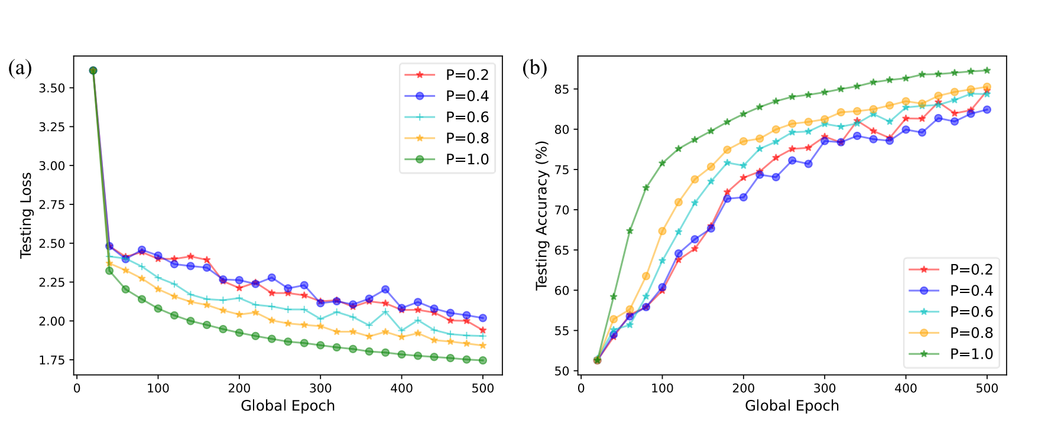
Experiments
05
稳定性评价：成功传输概率 P 和稀疏度 α
知行合一、经世致用
自强不息 厚德载物
自强不息 厚德载物
Tsinghua University of China
Central South University
Notes:
不同传输概率设置下的性能（未带补偿）

Slide 20
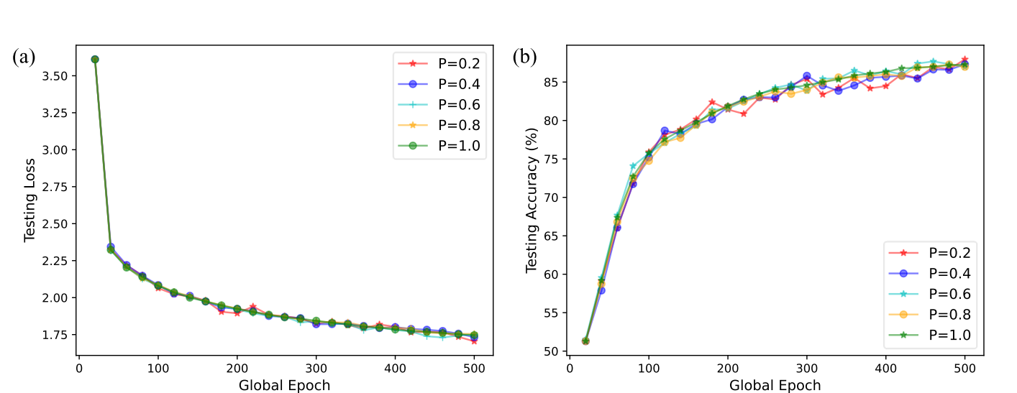
Experiments
05
稳定性评价：成功传输概率 P 和稀疏度 α
知行合一、经世致用
自强不息 厚德载物
自强不息 厚德载物
Tsinghua University of China
Central South University
Notes:
不同传输概率设置下的性能（带补偿）

Slide 21
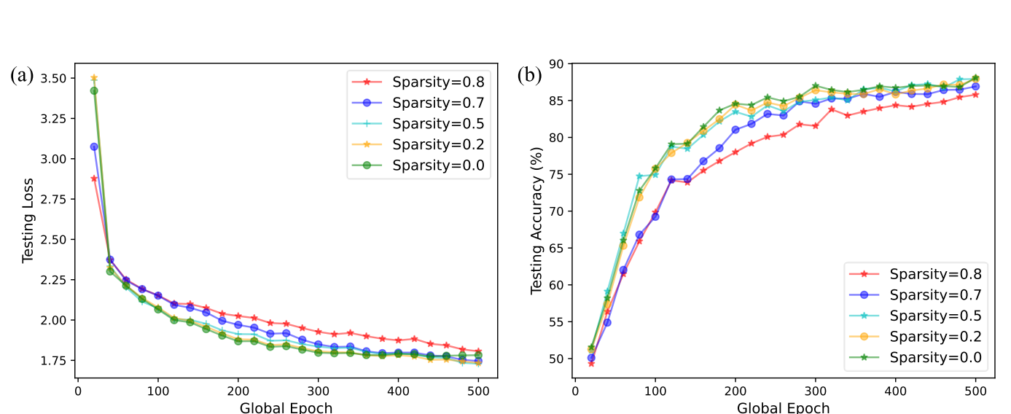
Experiments
05
稳定性评价：成功传输概率 P 和稀疏度 α
知行合一、经世致用
自强不息 厚德载物
自强不息 厚德载物
Tsinghua University of China
Central South University
Notes:
不同稀疏度设置下的性能

